Slide 1
USE CASE DIAGRAM
Vladimír Zábrodský
Lukáš Caha
Mária Běhalová

Slide 2
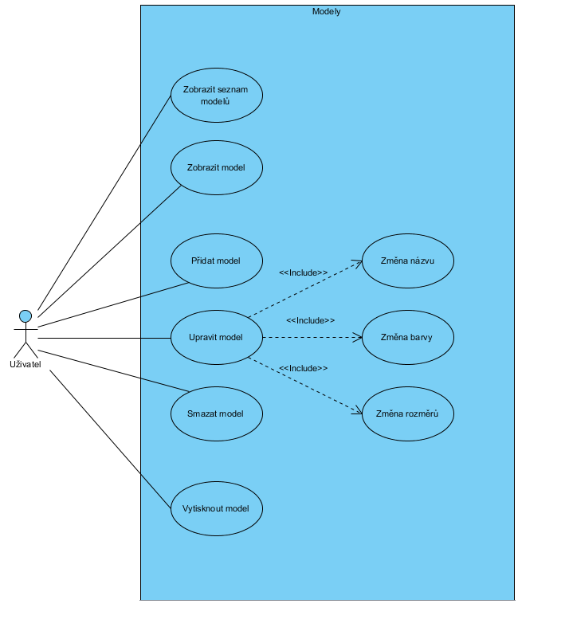

Slide 3
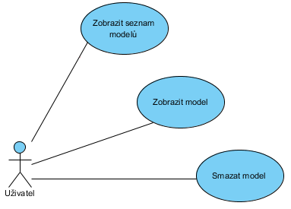
SMAZAT MODEL
Primární:
Uživatel označí model v seznamu modelů.
Uživatel zvolí smazat model.
Program se zeptá uživatele, zda-li chce model opravdu smazat.
KDYŽ Uživatel zvolí „Ano“
Program provede smazání modelu ze seznamu.
KDYŽ Uživatel zvolí „Ne“
Návrat na seznam modelů.
SEZNAM MODELŮ
Primární:
Uživatel spustí modul modely.
Program načte databázi modelů.
Uživateli se zobrazí seznam modelů.
Alternativní (Prázdný seznam):
Databáze modelů je prázdná.
Program se zeptá uživatele zda-li chce přidat model do seznamu.
ZOBRAZIT MODEL
Primární:
Uživatel označí model v seznamu modelů.
Uživatel zvolí zobrazit náhled modelu.
Program otevře nové okno s náhledem modelu.

Slide 4
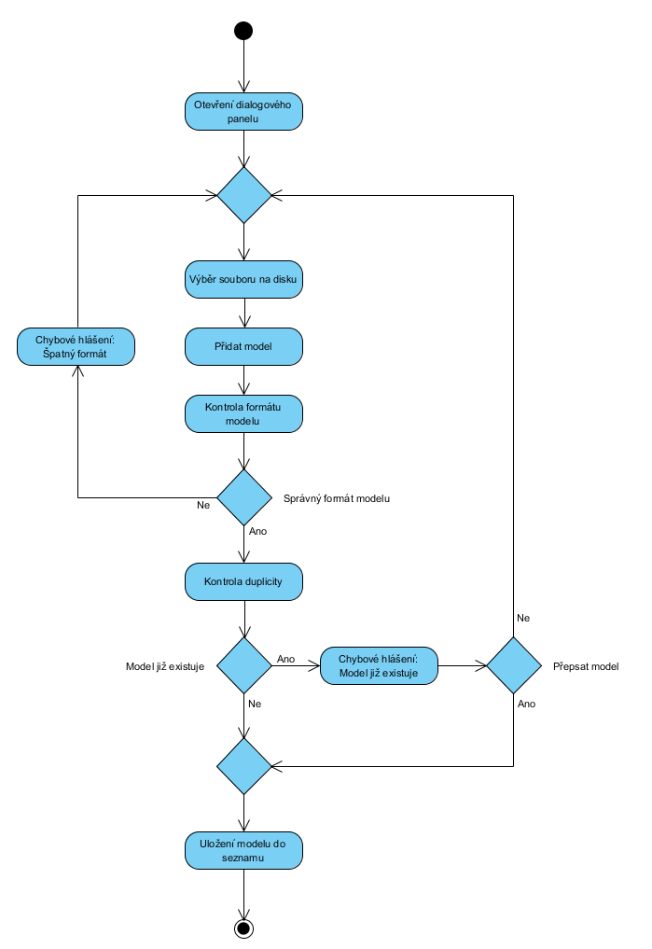
PŘIDAT MODEL
Primární:
Uživatel zvolí přidání modelu.
Uživateli se otevře dialogový panel s nastavenou cestou do složky Modely.
Uživatel vybere soubor na disku, který chce přidat do seznamu modelů.
Uživatel zvolí přidat model.
Systém provede kontrolu formátu.
Systém provede kontrolu duplicity.
Model se uloží do seznamu modelů.
2
3
6
4
Alternativní 2 (model již existuje):
Program vypíše chybu „Model nelze přidat, daný model již existuje. Chcete jej přepsat?“
KDYŽ „Ano“
Program provede přepsání modelu model uloží do seznamu.
KDYŽ „Ne“
Program provede návrat na dialogový panel.
5
Správný formát modelu
6
7
8
Alternativní (špatný formát) :
Program vypíše chybu: „Model nelze přidat protože má neznámý formát.“
Model již existuje
Přepsat model
7

Slide 5
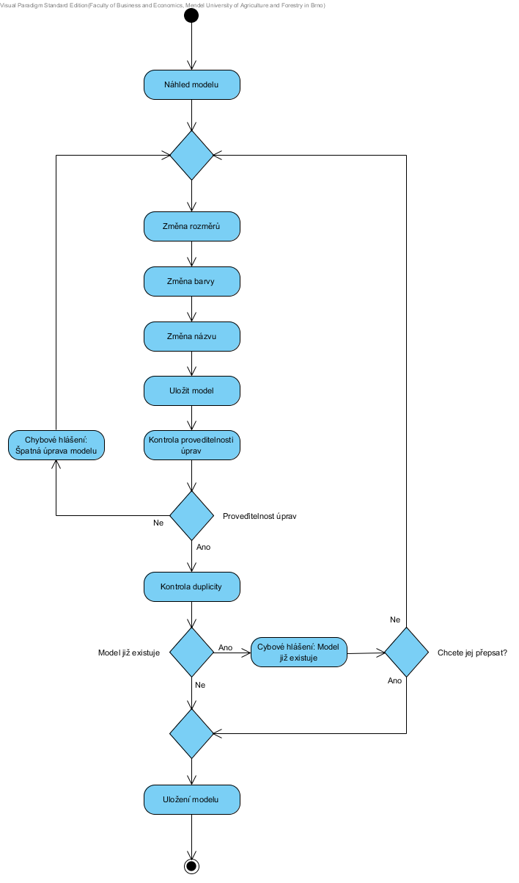
UPRAVIT MODEL
Primární:
Uživatel zvolí upravit model.
Uživateli se zobrazí náhled modelu a jeho parametry, které lze měnit.
Uživatel provede úpravy modelu.
Uživatel zvolí uložit model zpět do seznamu.
Program provede kontrolu duplicity.
Program uloží model.
Návrat na seznam modelů.
2
3
3
3
4
Alternativní (Název modelu již existuje):
Program vypíše chybu: „Daný model již existuje.“
Program se zeptá uživatele zda-li chce daný model přepsat.
KDYŽ „Ano“
Program provede přepsání modelu a uloží jej do seznamu modelů.
KDYŽ „Ne“
Návrat na úprava modelu.
Proveditelnost úprav
5
6
Model již existuje
Přepsat?
6

Slide 6
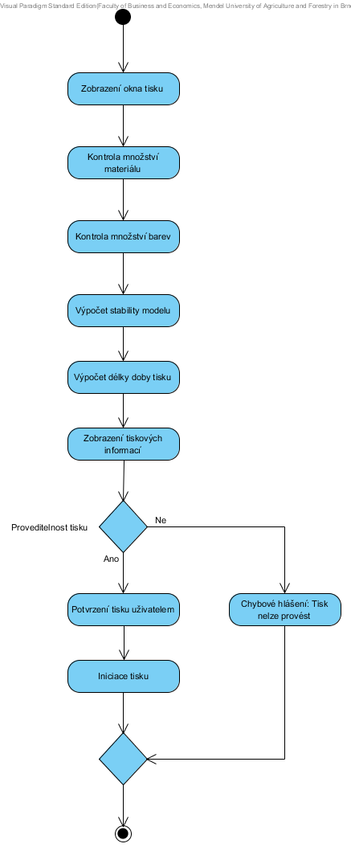
VYTISKNOUT MODEL
Primární:
Uživatel zvolí pokračovat v tisku.
Zobrazení okna tisku.
Kontrola množství materiálu.
Kontrola množství barev.
Výpočet stability modelu.
Výpočet délky doby tisku.
Zobrazení tiskových informací.
Uživatel zvolí tisk.
Iniciace tisku modelu.
2
3
4
5
6
7
Proveditelnost úprav
6
8
Alternativní (Tisk nelze provést):
Program vypíše chybové hlášení: „Tisk nelze provést.“
9

Slide 7
VSTUPNÍ A NÁSLEDNÉ PODMÍNKY
Každá z výstupních podmínek ostatních případů užití je vstupní podmínkou seznamu modelů.
SEZNAM MODELŮ
Vstupní podmínky:
Uživatel musí spustit modul modely.
Následné podmínky:
Uživatel zvolí přidání modelu.
Uživatel zvolí upravit model.
Uživatel zvolí pokračovat v tisku.
SMAZAT MODEL
Vstupní podmínky:
Uživatel označí model v seznamu.
Uživatel zvolí smazat model.
Následné podmínky:
Uživatel zvolí odpověď „Ne“ na otázku zda-li chce opravdu smazat model. Program provede smazání modelu.
ZOBRAZIT MODEL
Vstupní podmínky:
Uživatel označí model v seznamu.
Uživatel zvolí zobrazit náhled modelu.
Následné podmínky:
Uživatel zavře náhled modelu.

Slide 8
VSTUPNÍ A NÁSLEDNÉ PODMÍNKY
Každá z výstupních podmínek ostatních případů užití je vstupní podmínkou seznamu modelů.
PŘIDAT MODEL
Vstupní podmínky:
Uživatel zvolí přidání modelu.
Následné podmínky:
Uživatel zavře dialogový panel.
Program uloží model do seznamu modelů.
VYTISKNOUT MODEL
Vstupní podmínky:
Uživatel zvolí pokračovat v tisku.
Následné podmínky:
Program ukončí tisk protože jej nelze provést.
Uživatel nepotvrdí tisk.
Program provede iniciaci tisku.
UPRAVIT MODEL
Vstupní podmínky:
Uživatel zvolí upravit model.
Následné podmínky:
Uživatel provede návrat na seznam modelů.
Program uloží model do seznamu modelů.

Slide 9
DĚKUJEME ZA POZORNOST

